Slide 1
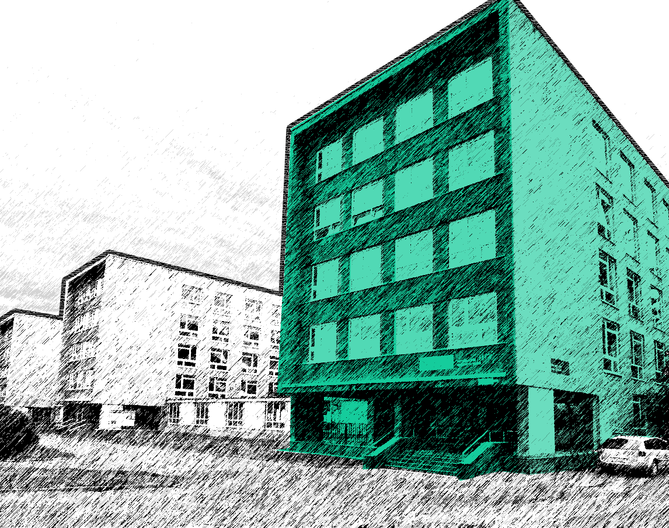
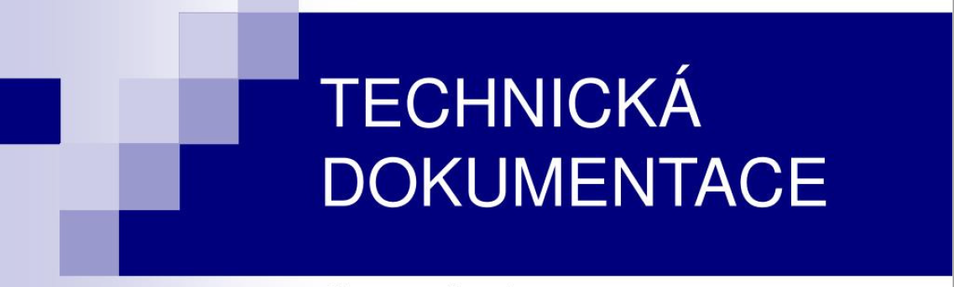
Zpracování protokolu o měření
Střední školou
to nekončí ☺
Vytvořila:
Klasnová Karolína 3.T
2022/23

Slide 2
Jak se protokol vlastně tvoří?
V prezentaci se dozvíte podrobnosti k jednotlivých částem protokolu
Doporučuji si prezentaci přímo spustit, aby se odhalil text např. na osmém snímku

Slide 3
Teoretický úvod
Zpracovává se, aby se předem rozumělo jednotlivým bodům zadání
Pro pochopení funkce použitých součástek, obvodů a metod, se kterými pracujete
Přinese se na aktuální praktické cvičení

Slide 4
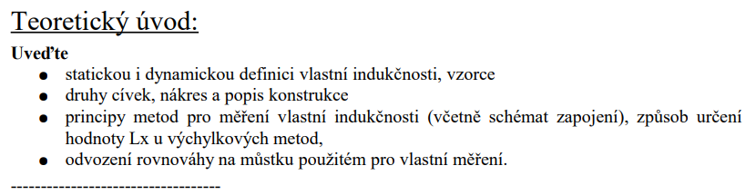
Tvorba Teoretického úvodu
Vysvětlit funkci a vlastnosti použitých součástek, obvodů a metod, principy měření, jaký je účel měření
Vždy najdete body v podkladech pro praktické cvičení
Vypracujete body pod „Uveďte“ a další požadavky podle „Zadání“:

Slide 5
Tvorba Teoretického úvodu
Čerpejte z více zdrojů – hlavně z literatury v infocentru
  Zdroje na internetu obsahují mnoho chyb a nesmyslů
Popište svými slovy
Můžete proložit obrázky
Při vkládání obrázků a grafů průběhů do úvodu dbát na jejich korektnost (správný popis os a jednotek, správný průběh, velikost obrázků).
Vše, co je tam napsané, by mělo být srozumitelné pro vás i jiné čtenáře

Slide 6
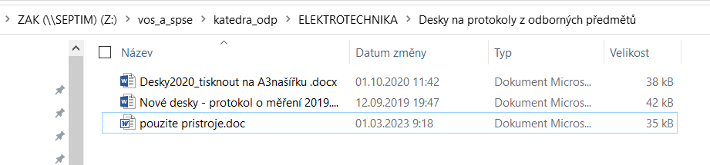
Kde najdete desky na protokol
Filr → VOŠ_a_SPŠE → katedra_odp → ELEKTROTECHNIKA → Desky na protokoly z odborných předmětů

Slide 7
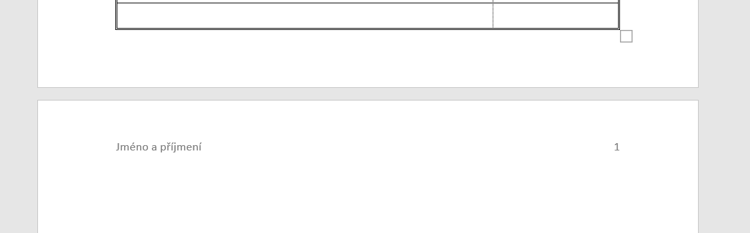
Desky
Protokol se tiskne jednostranně (nebo dle domluvy s učitelem)
Desky jako takové (stáhnete z Filru) vytiskněte na formát A3 (výjimečně můžete provést jiným způsobem po dohodě s učitelem) a do nich se postupně vloží další stránky protokolu dle seznamu na zadní straně desek
V šabloně je to již předpřipravené, že na jednotlivých stránkách protokolu je potřeba mít napsané své jméno, příjmení a číslo stránky

Slide 8
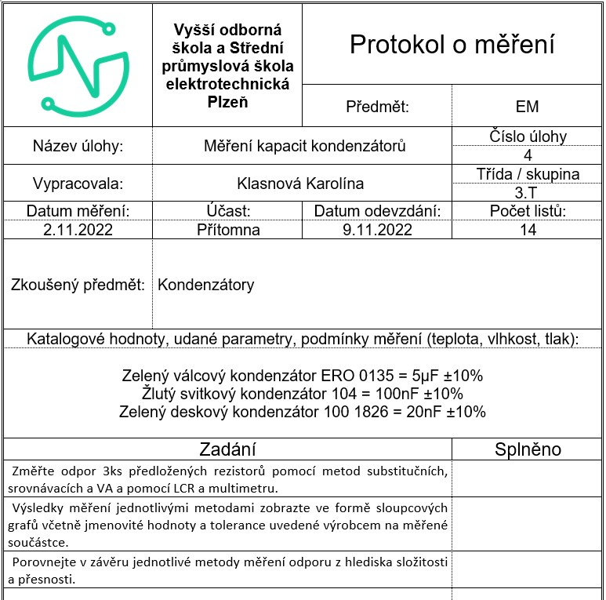
Vyplnění desek
Při jakém předmětu měříte
Vždy první datum odevzdání
(i když odevzdáte později)
Vyplňujeme až po dokončení celého protokolu, počet stránek je BEZ DESEK
Součástky, které měříme a jejich hodnoty
Přepsáno ze zadání

Slide 9
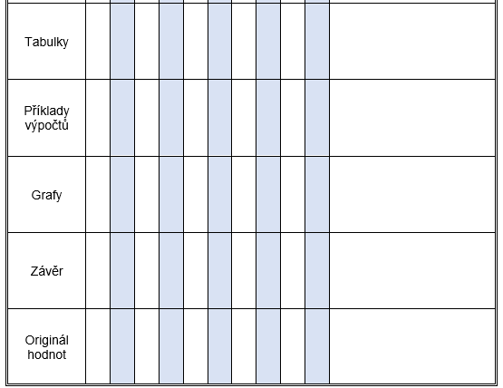
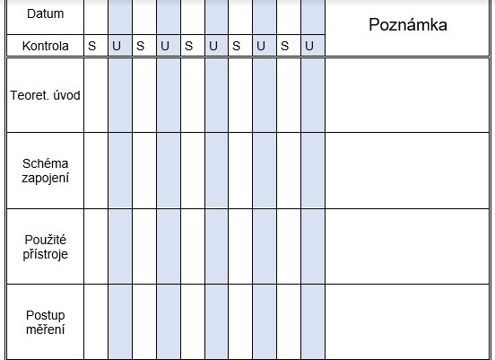
Co vše patří do protokolu
Najdete na poslední straně desek, jednotlivé části protokolu řaďte přesně za sebou podle seznamu na zadní straně desek
Po vyplnění protokolu na deskách označíte, zda jste danou část splnili
„/“ pro splněno, „-“ pro nesplněno

Slide 10
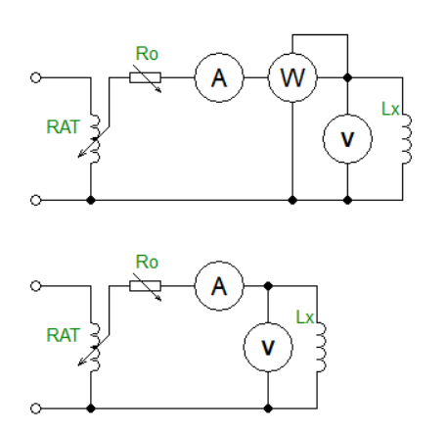


Schéma zapojení
Lze najít na internetu nebo v zadání, někdy musíte vymyslet sami
Překreslit ideálně v AutoCadu/ProfiCadu/ručně
Součástky ve schématu musí být VŽDY podle normy

Slide 11
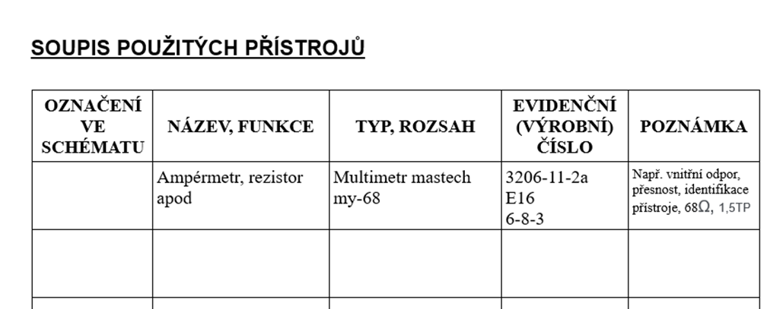
Použité přístroje
Tabulku naleznete na Filru (viz 5. slide)

Slide 12
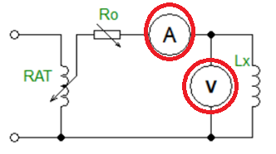
Použité přístroje
„Označení ve schématu“

Slide 13
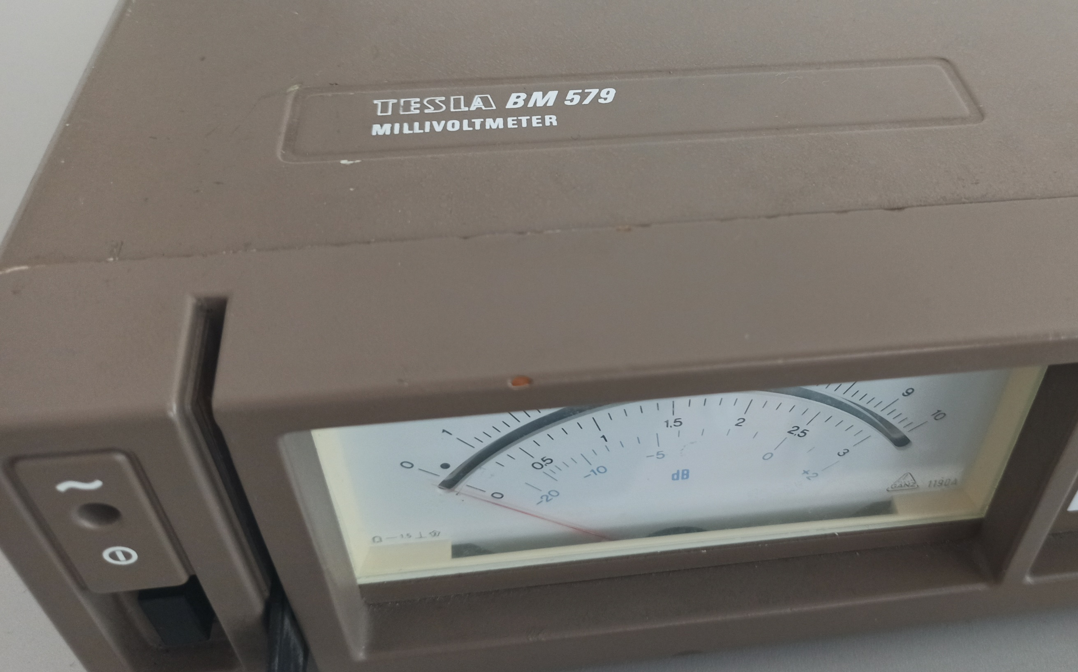
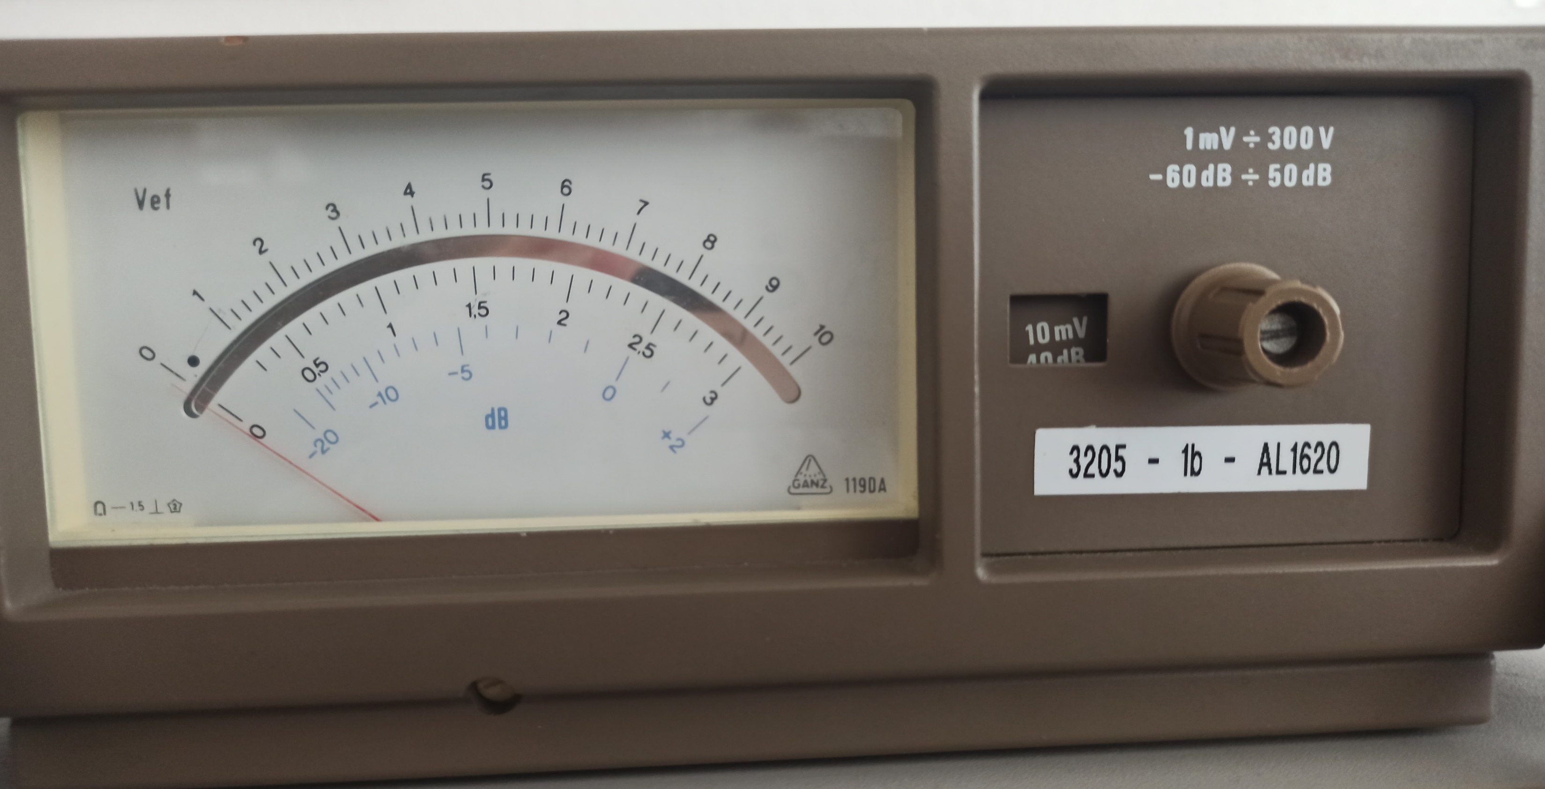
Název přístroje
Jak jsme přístroj využili

Slide 14
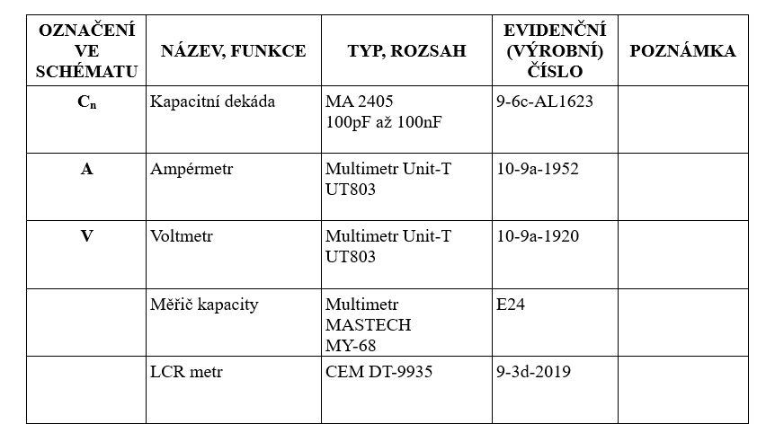
Příklad tabulky přístrojů

Slide 15
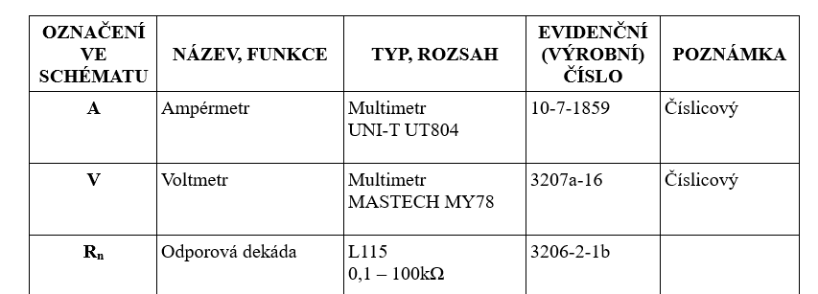
Příklad tabulky přístrojů

Slide 16
Postup měření
Postup sestavíme na základě informací z Teoretického úvodu
Většinou je doporučený postup součástí podkladů k jednotlivým úlohám
Doporučený postup přepíšete do přítomného/minulého času v jednotném/množném čísle
Už na samotné měření přinesete postup spolu s ostatními částmi přípravy
Po samotném měření lze postup měření zdokonalit díky nově nabytým znalostem (např. měření jiným typem přístroje…)

Slide 17
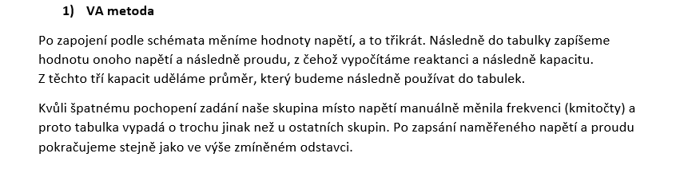
Příklad postupu měření

Slide 18
Tabulky
Můžeme zapsat na papír během měření, doporučuje se ale hned zapsat do Excel tabulky (dle pokynů učitele)
Hodnoty zapisovat okamžitě, zapamatovávat nebo fotit hodnoty na přístrojích se nedoporučuje, je v tom zmatek
Často jsou předpřipravené tabulky k vyplnění v zadání
Část tabulek se vyplní při měření, zbytek je často potřeba vypočítat vzorci, které si můžete před měřením do Excel tabulky připravit
Vždy dávejte k tabulce její název, ať víte, k čemu hodnoty patří
Hodnoty v tabulkách je nutné zaokrouhlovat na reálně měřenou hodnotu (omezit počet desetinných míst)

Slide 19
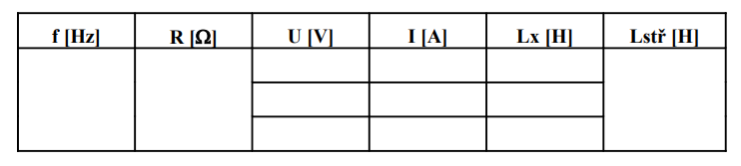
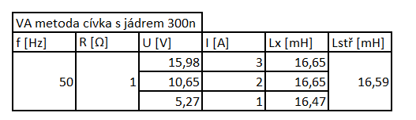
Příklady tabulek
Název tabulky vypovídá o tom, co jsme naměřili,
ale název musí být správně !
Vypočítané hodnoty
Aritmetický průměr
Naměřené hodnoty

Slide 20
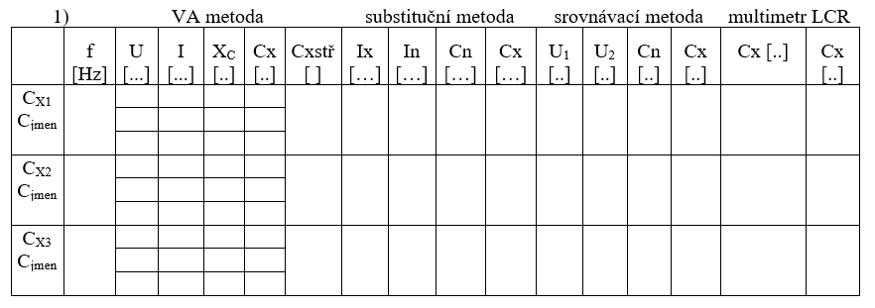
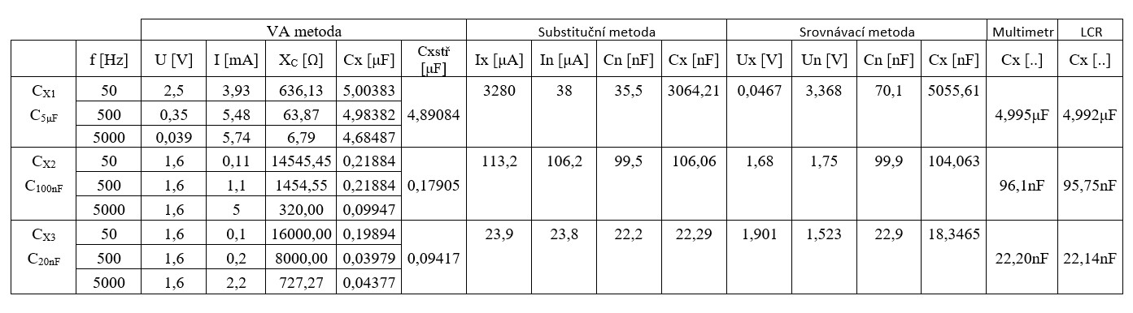
Příklad velké tabulky

Slide 21
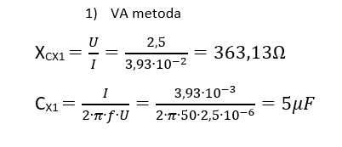
Příklady výpočtů
Vypsání obecných vzorců
Do vzorců doplníme konkrétní hodnoty, které jste reálně použili do tabulek
Ke každému výpočtu patří informace, co nám vzorec vypočítá

Slide 22
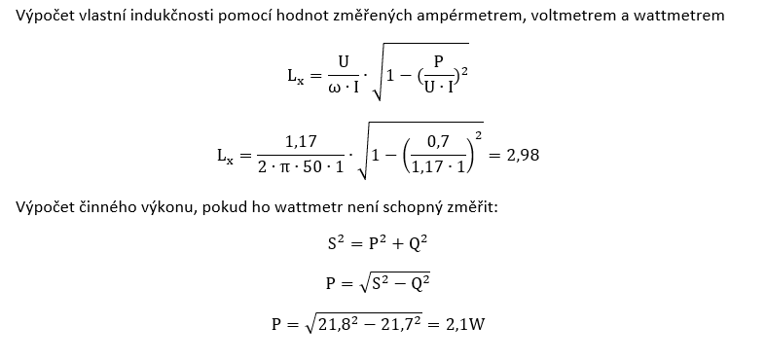
Příklady výpočtů

Slide 23
Grafy
Musí mít vždy název, který určí, ke které části zadání a tabulce patří
V názvu grafu musí být uvedeny parametry testovaných součástek, obvodů nebo použitých metod

Slide 24
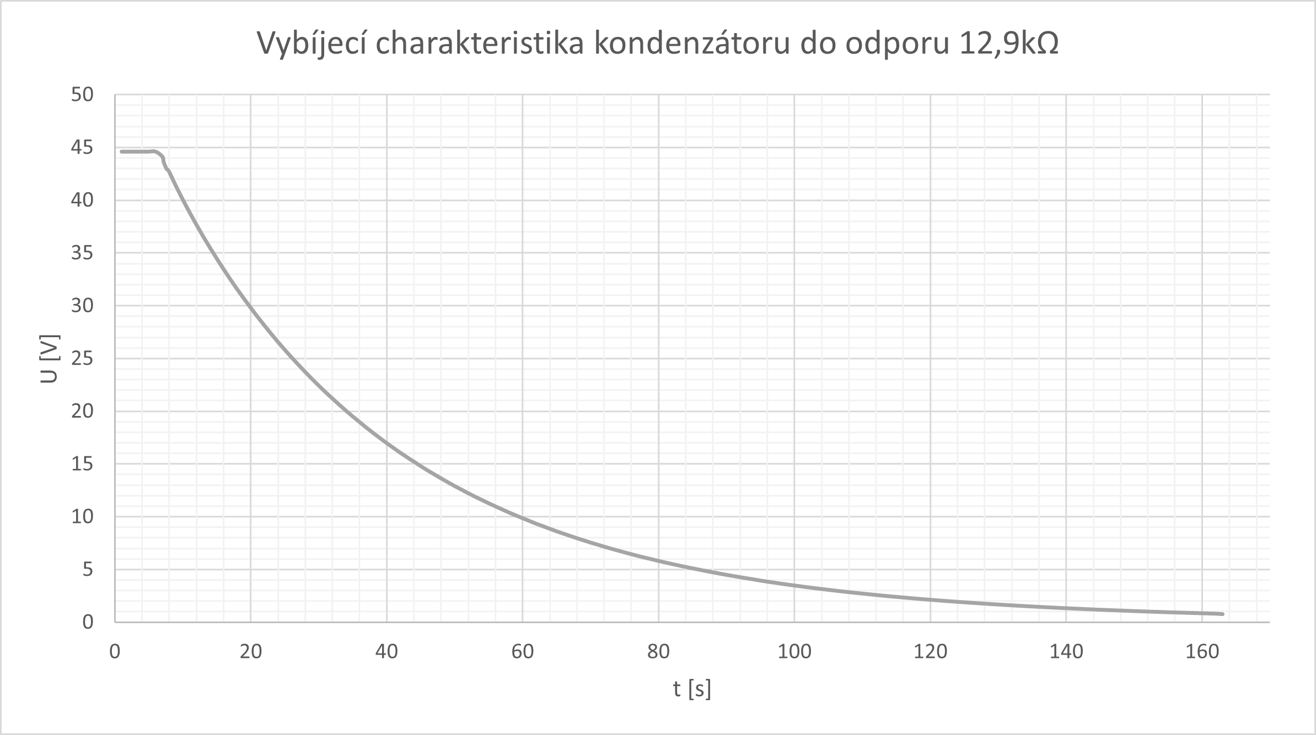

Slide 25
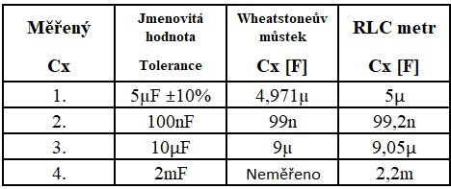
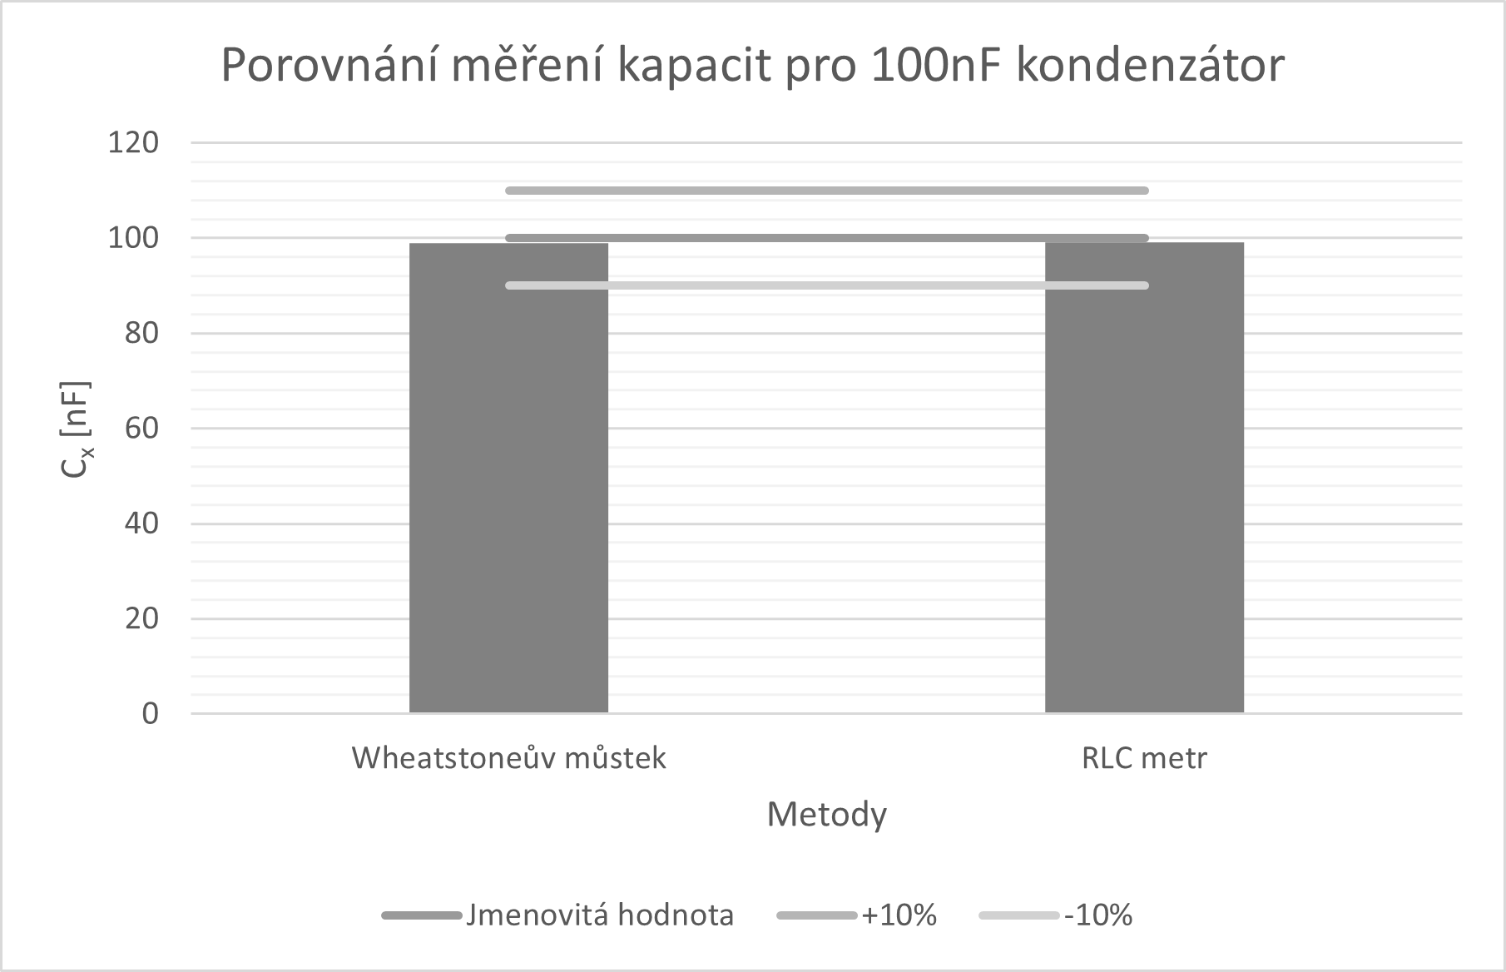

Slide 26
Grafy
Musí mít vždy název, který určí, ke které části zadání a tabulce patří
V názvu grafu musí být uvedeny parametry testovaných součástek, obvodů nebo použitých metod
Přehledné popisky a legenda

Slide 27
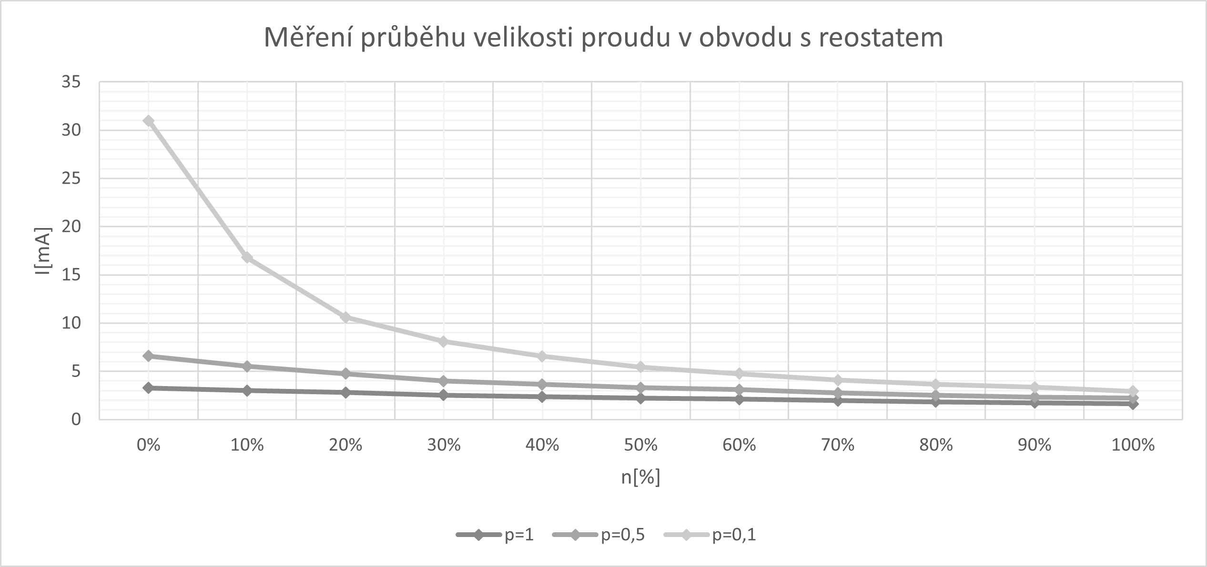
Do názvu doplnit parametry vašeho reostatu

Slide 28
Do názvu doplnit parametry vašeho kondenzátoru
Vyznačení jmenovité hodnoty
a tolerance

Slide 29
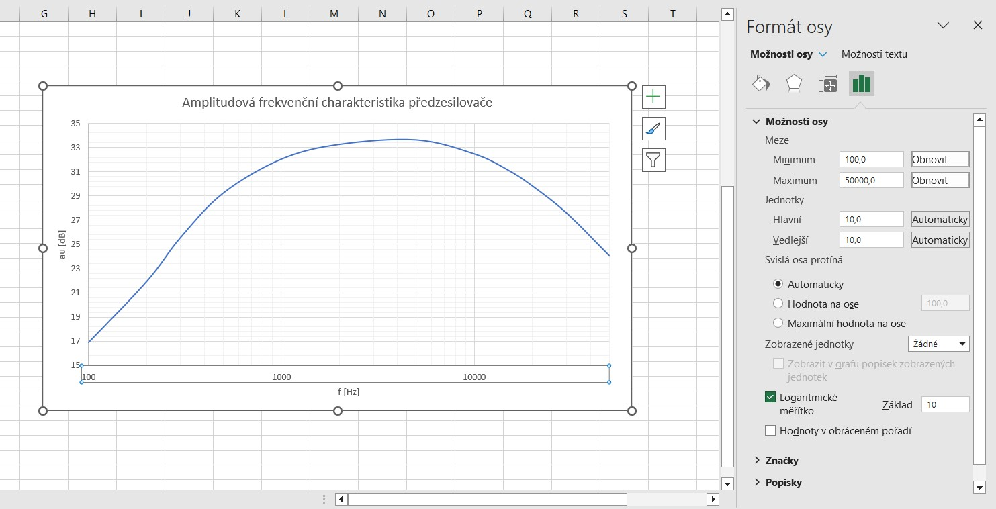
Logaritmické měřítko – kde najít?

Slide 30
Grafy
Musí mít vždy název, který určí, ke které části zadání a tabulce patří
V názvu grafu musí být uvedeny parametry testovaných součástek, obvodů nebo použitých metod
Přehledné popisky a legenda
Jednotlivé hodnoty/elementy (prostě čáry a sloupce) musí být dobře rozeznatelné od sebe podle legendy
Čistě z ekonomického hlediska dělejte protokoly černobíle (levnější tisk), pokud není vyloženě potřeba udělat barevné zvýraznění – pozor na stejné zobrazení v černobílém formátu!
Vždy přidat podrobnou mřížku (rastr) – mřížky musí být po tisku čitelné

Slide 31
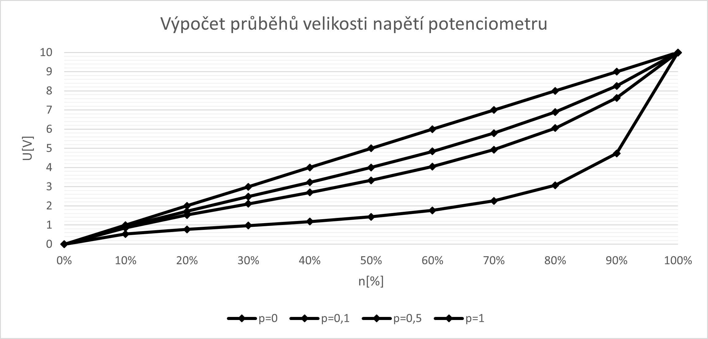
Ne

Slide 32
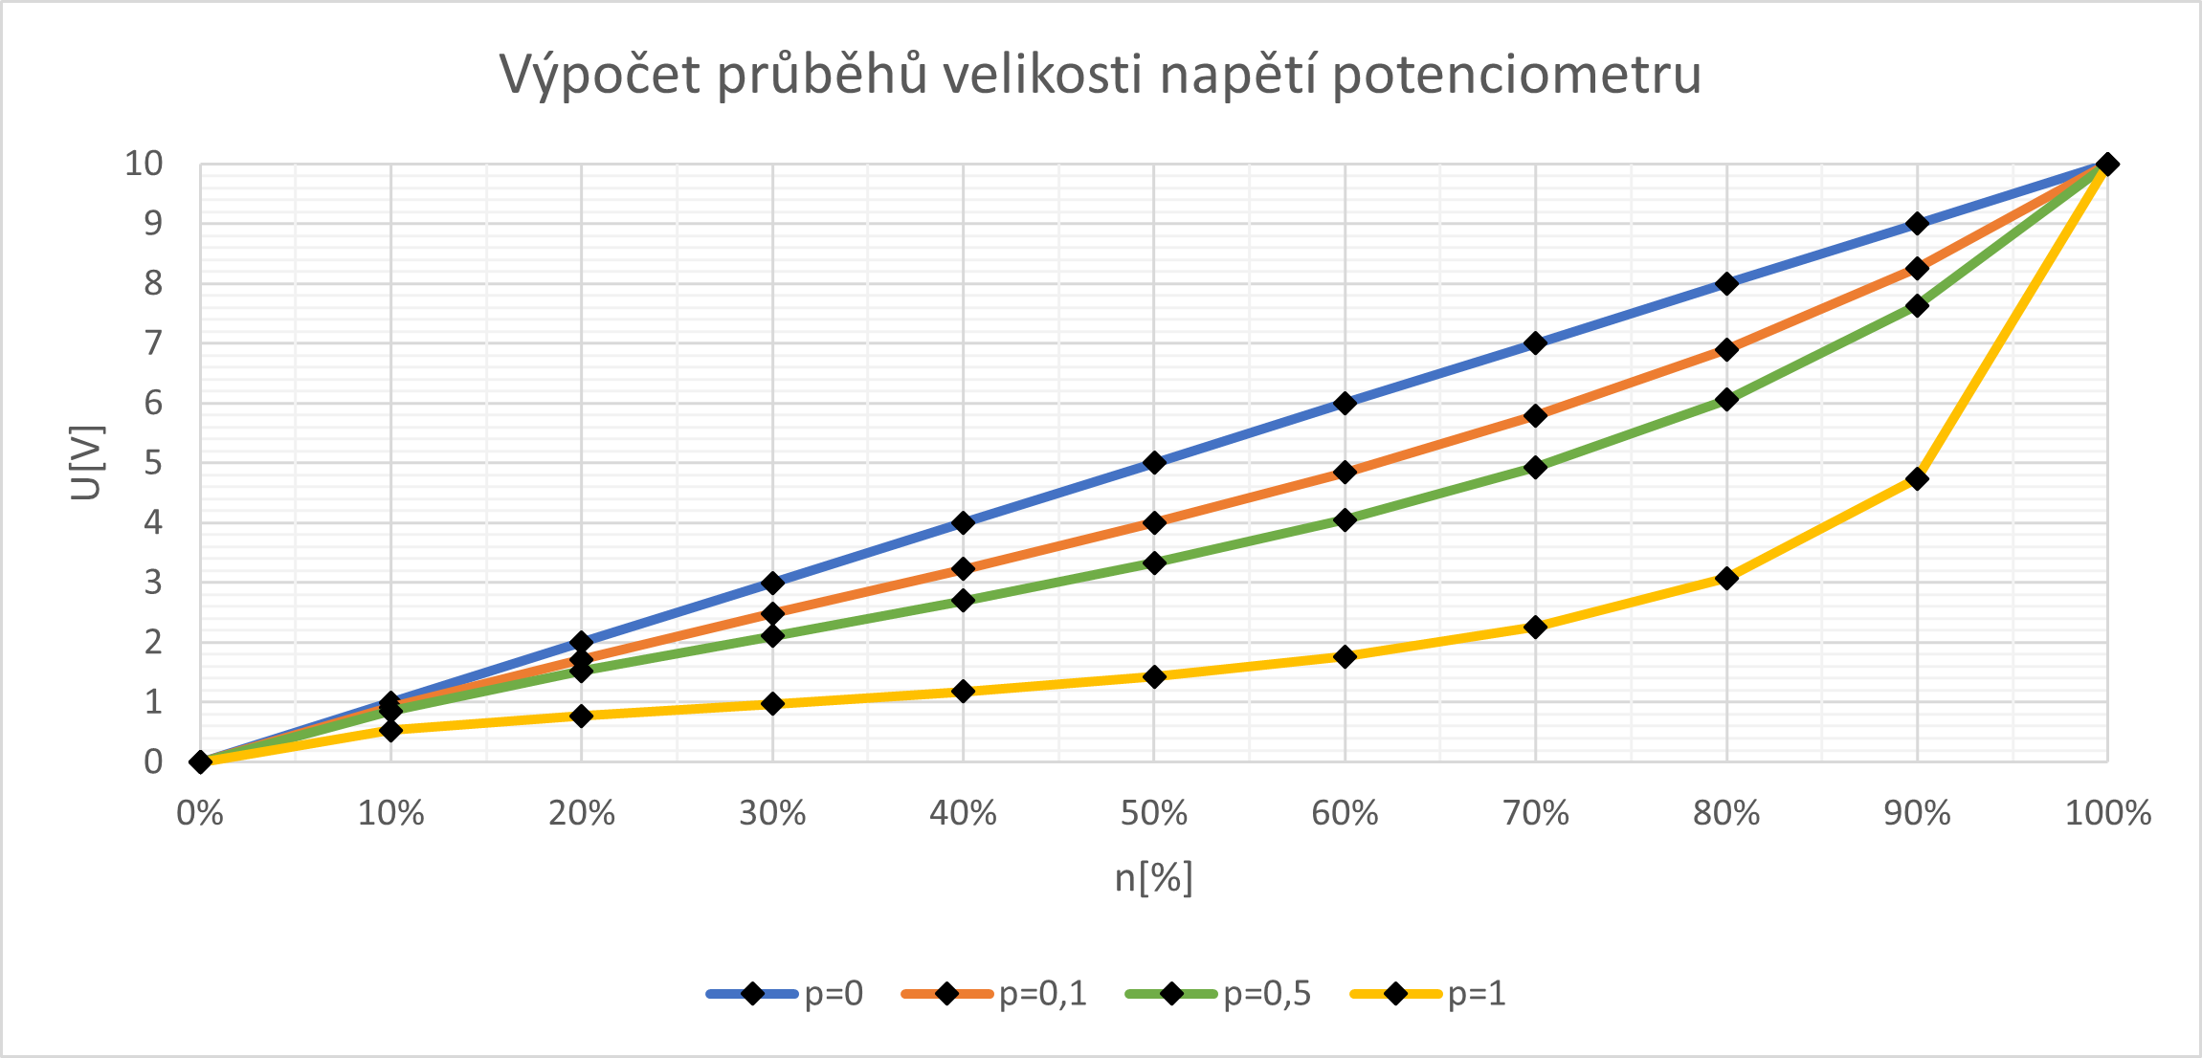
Do názvu doplnit parametry vašeho potenciometru
Ano

Slide 33
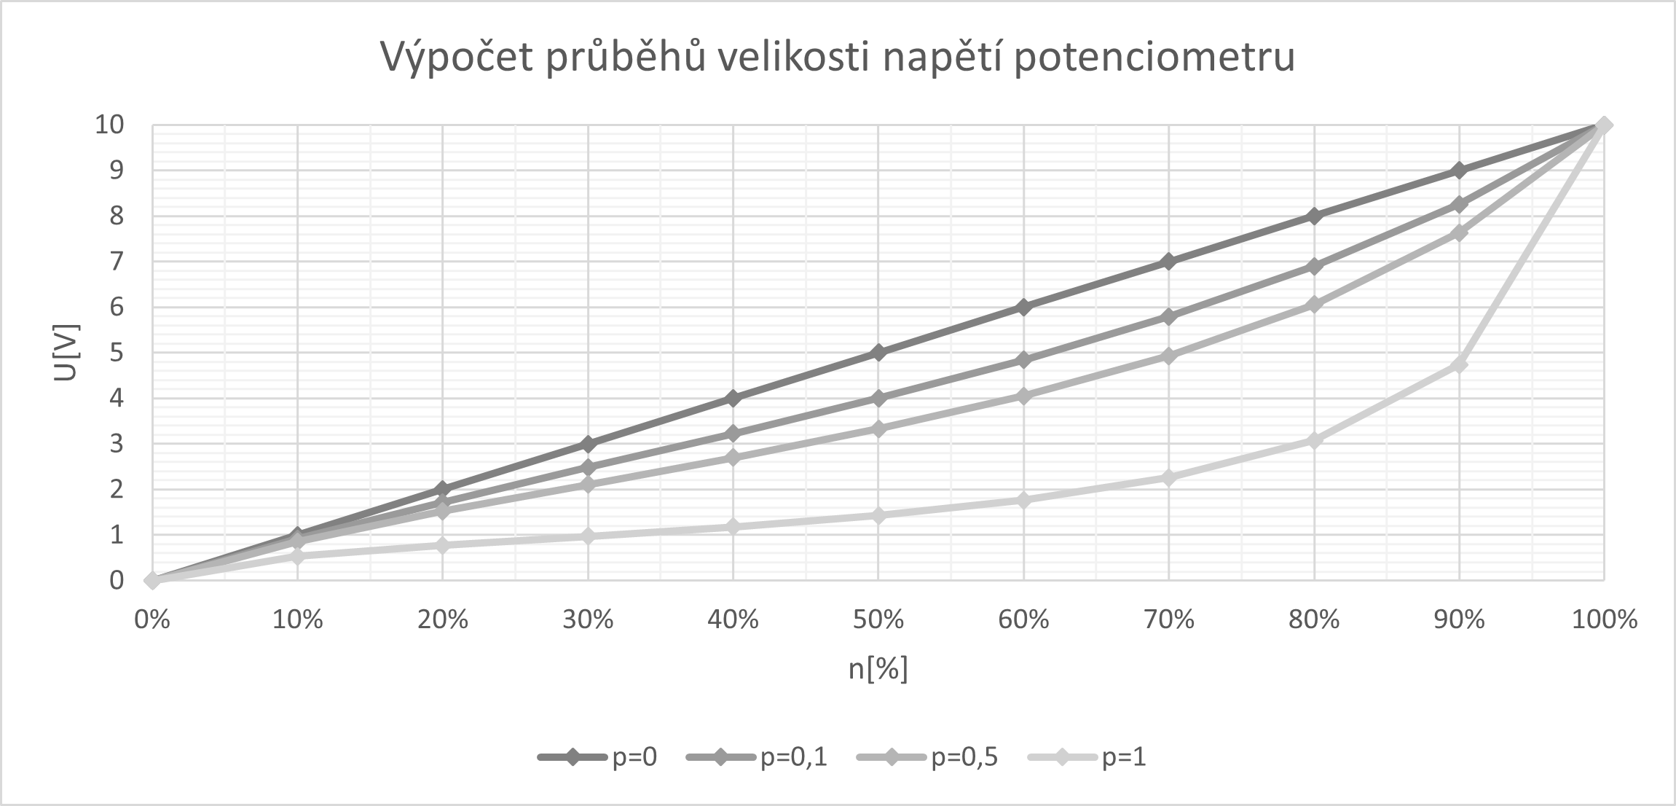
Do názvu doplnit parametry vašeho potenciometru
Ano

Slide 34
Grafy
Musí mít vždy název, který určí, ke které části zadání a tabulce patří
V názvu grafu musí být uvedeny parametry testovaných součástek, obvodů nebo použitých metod
Přehledné popisky a legenda
Jednotlivé hodnoty/elementy (prostě čáry a sloupce) musí být dobře rozeznatelné od sebe podle legendy
Dobře čitelné značky/body grafu (přednostně křížky nebo tečky)
Přidejte podrobnou mřížku

Slide 35
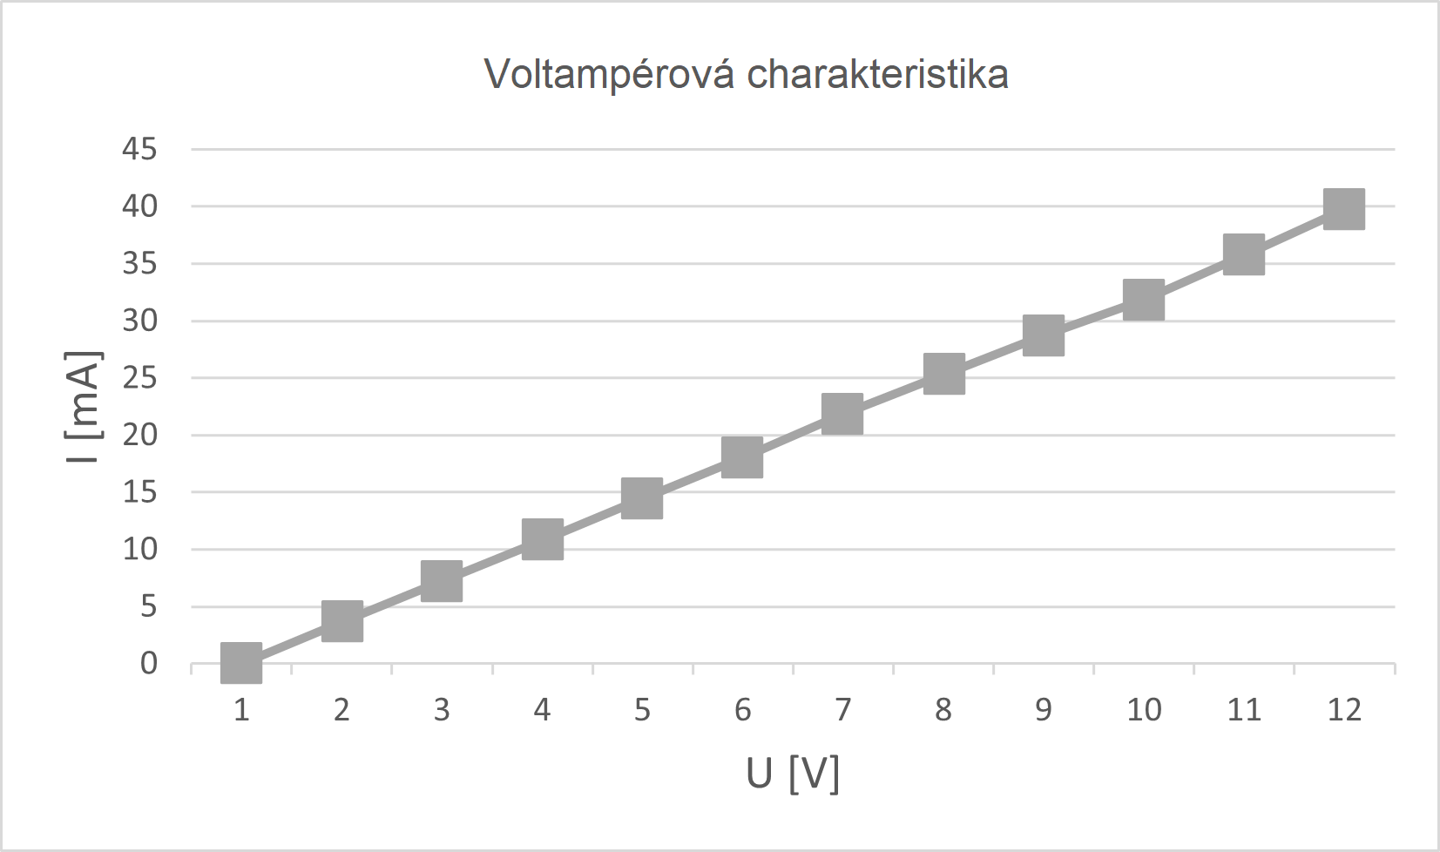
Ne

Slide 36
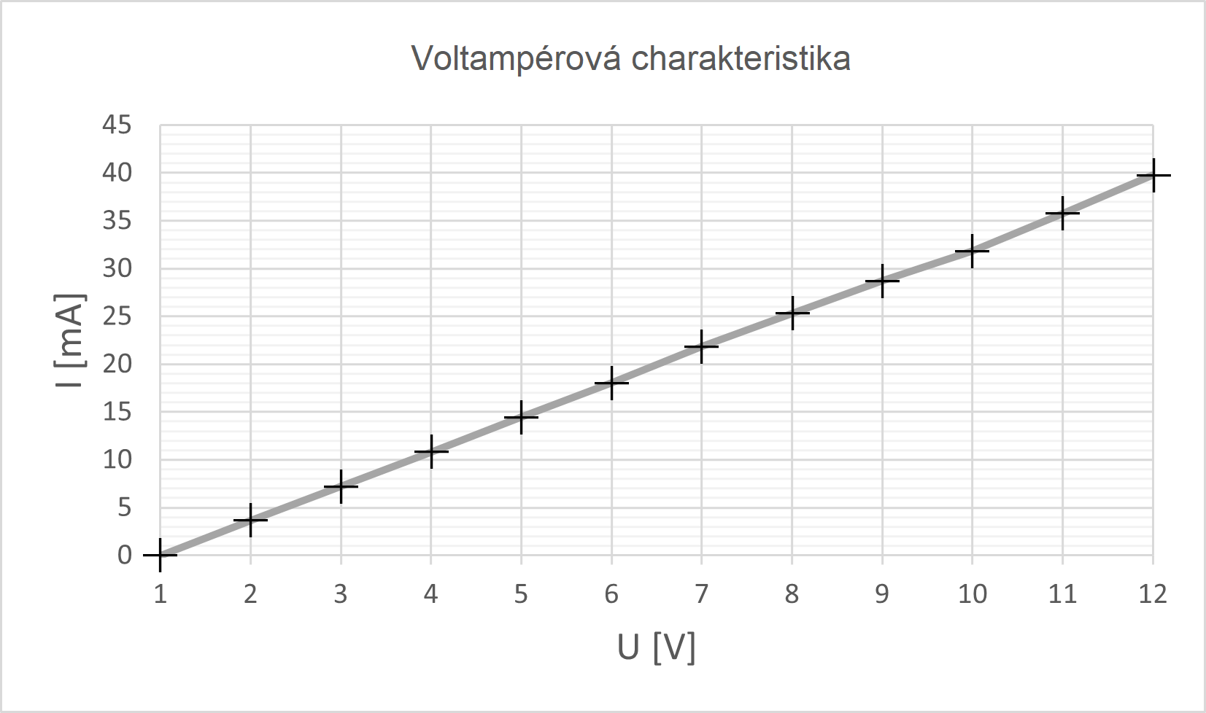
Ano
Do názvu doplnit typ a parametry testované součástky nebo obvodu

Slide 37
Grafy
Musí mít vždy název, který určí, ke které části zadání a tabulce patří
V názvu grafu musí být uvedeny parametry testovaných součástek, obvodů nebo použitých metod
Přehledné popisky a legenda
Jednotlivé hodnoty/elementy (prostě čáry a sloupce) musí být dobře rozeznatelné od sebe podle legendy
Dobře čitelné značky (body)
Pokud by značek/bodů bylo moc, je možné použít graf bez nich nebo počet hodnot zredukovat

Slide 38
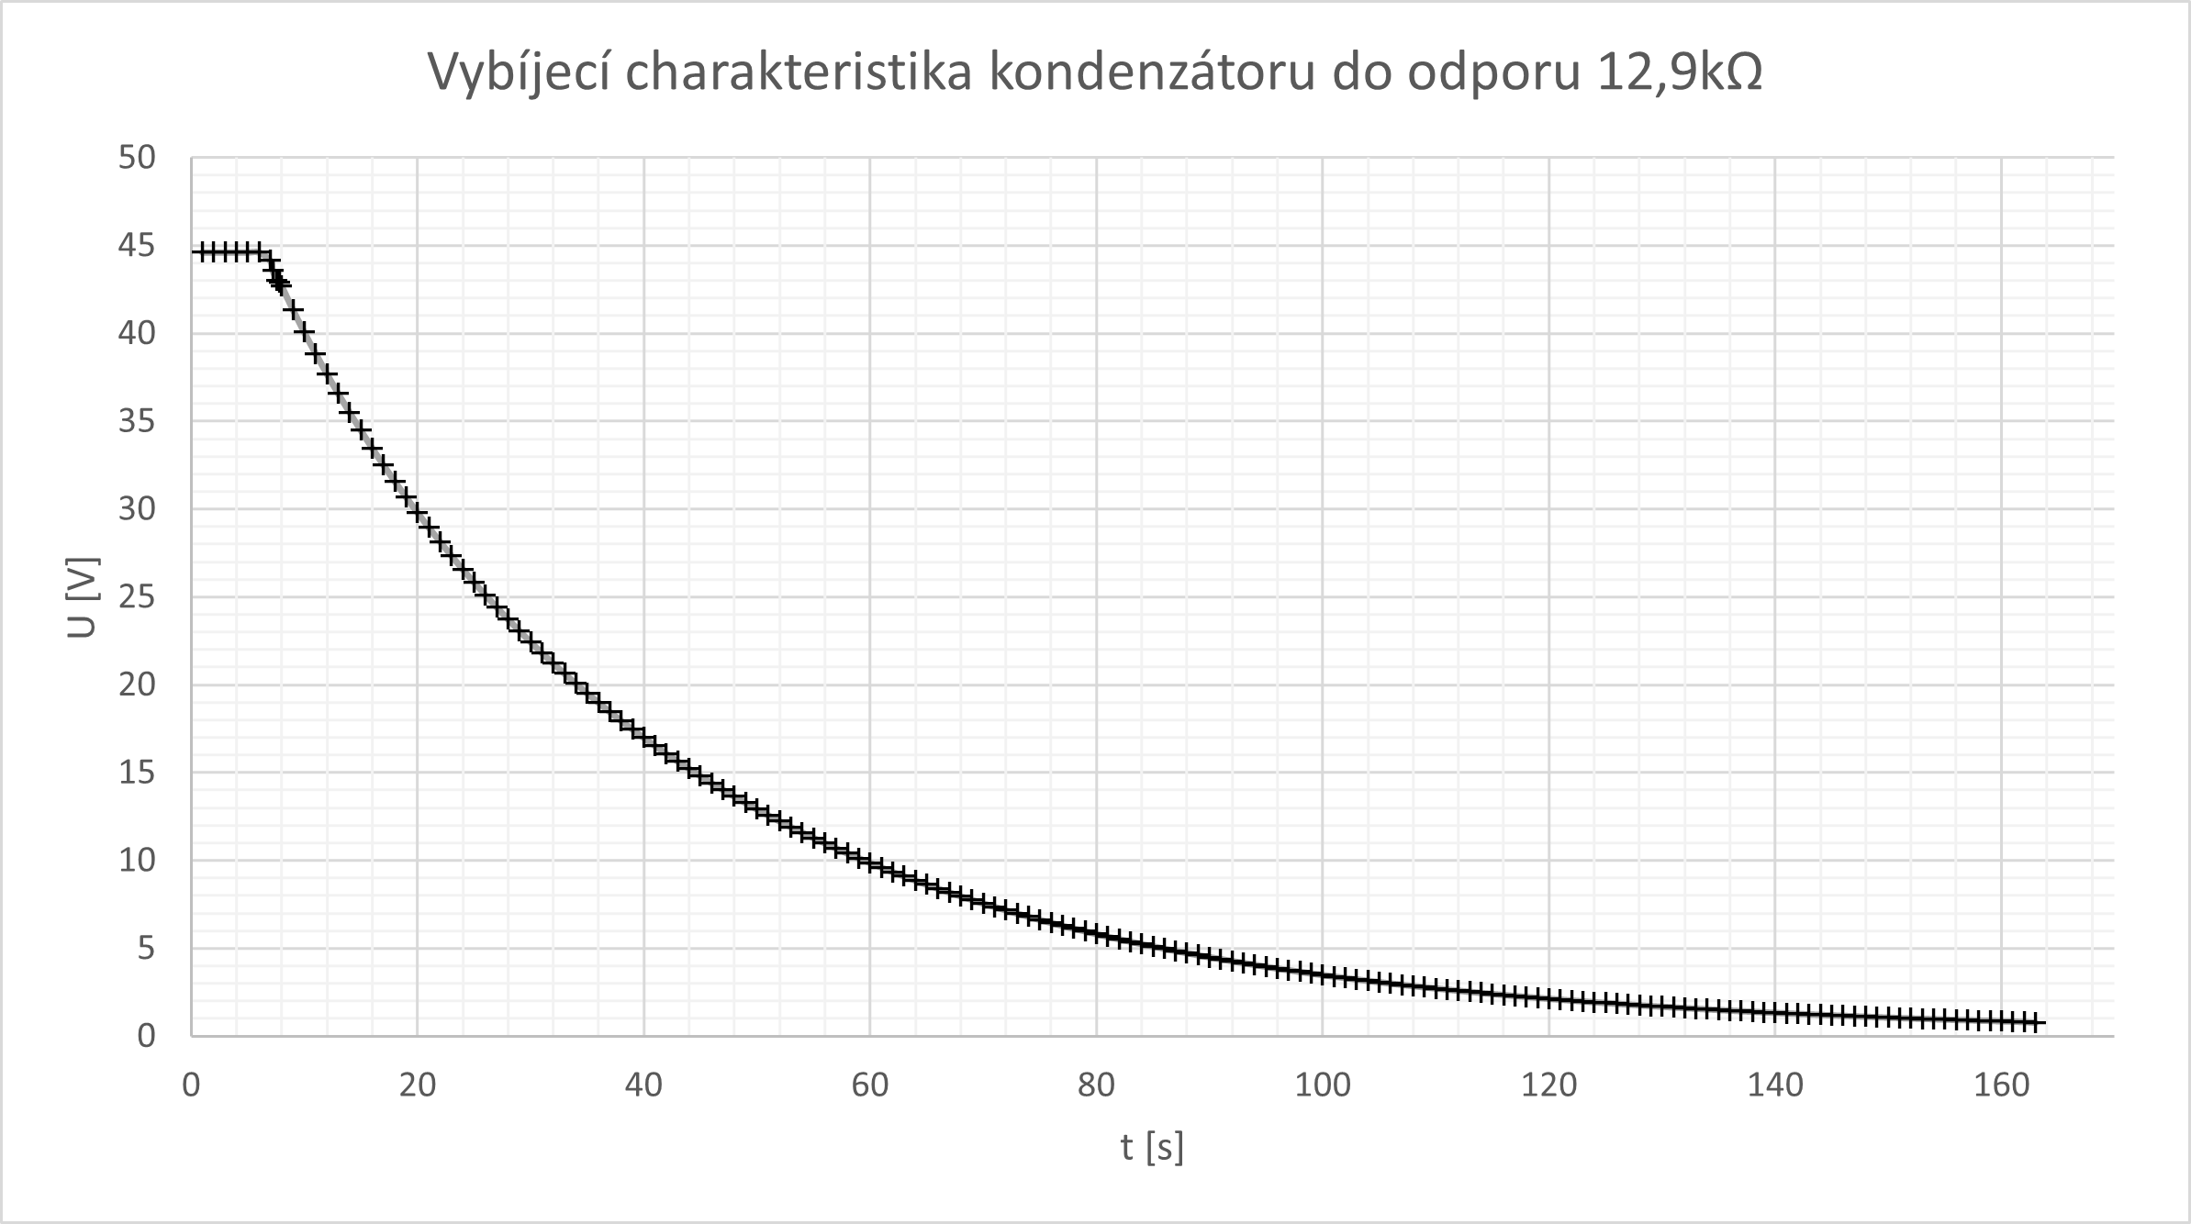
Ne
Do názvu doplnit parametry vašeho kondenzátoru

Slide 39
Ano
Do názvu doplnit parametry vašeho kondenzátoru

Slide 40
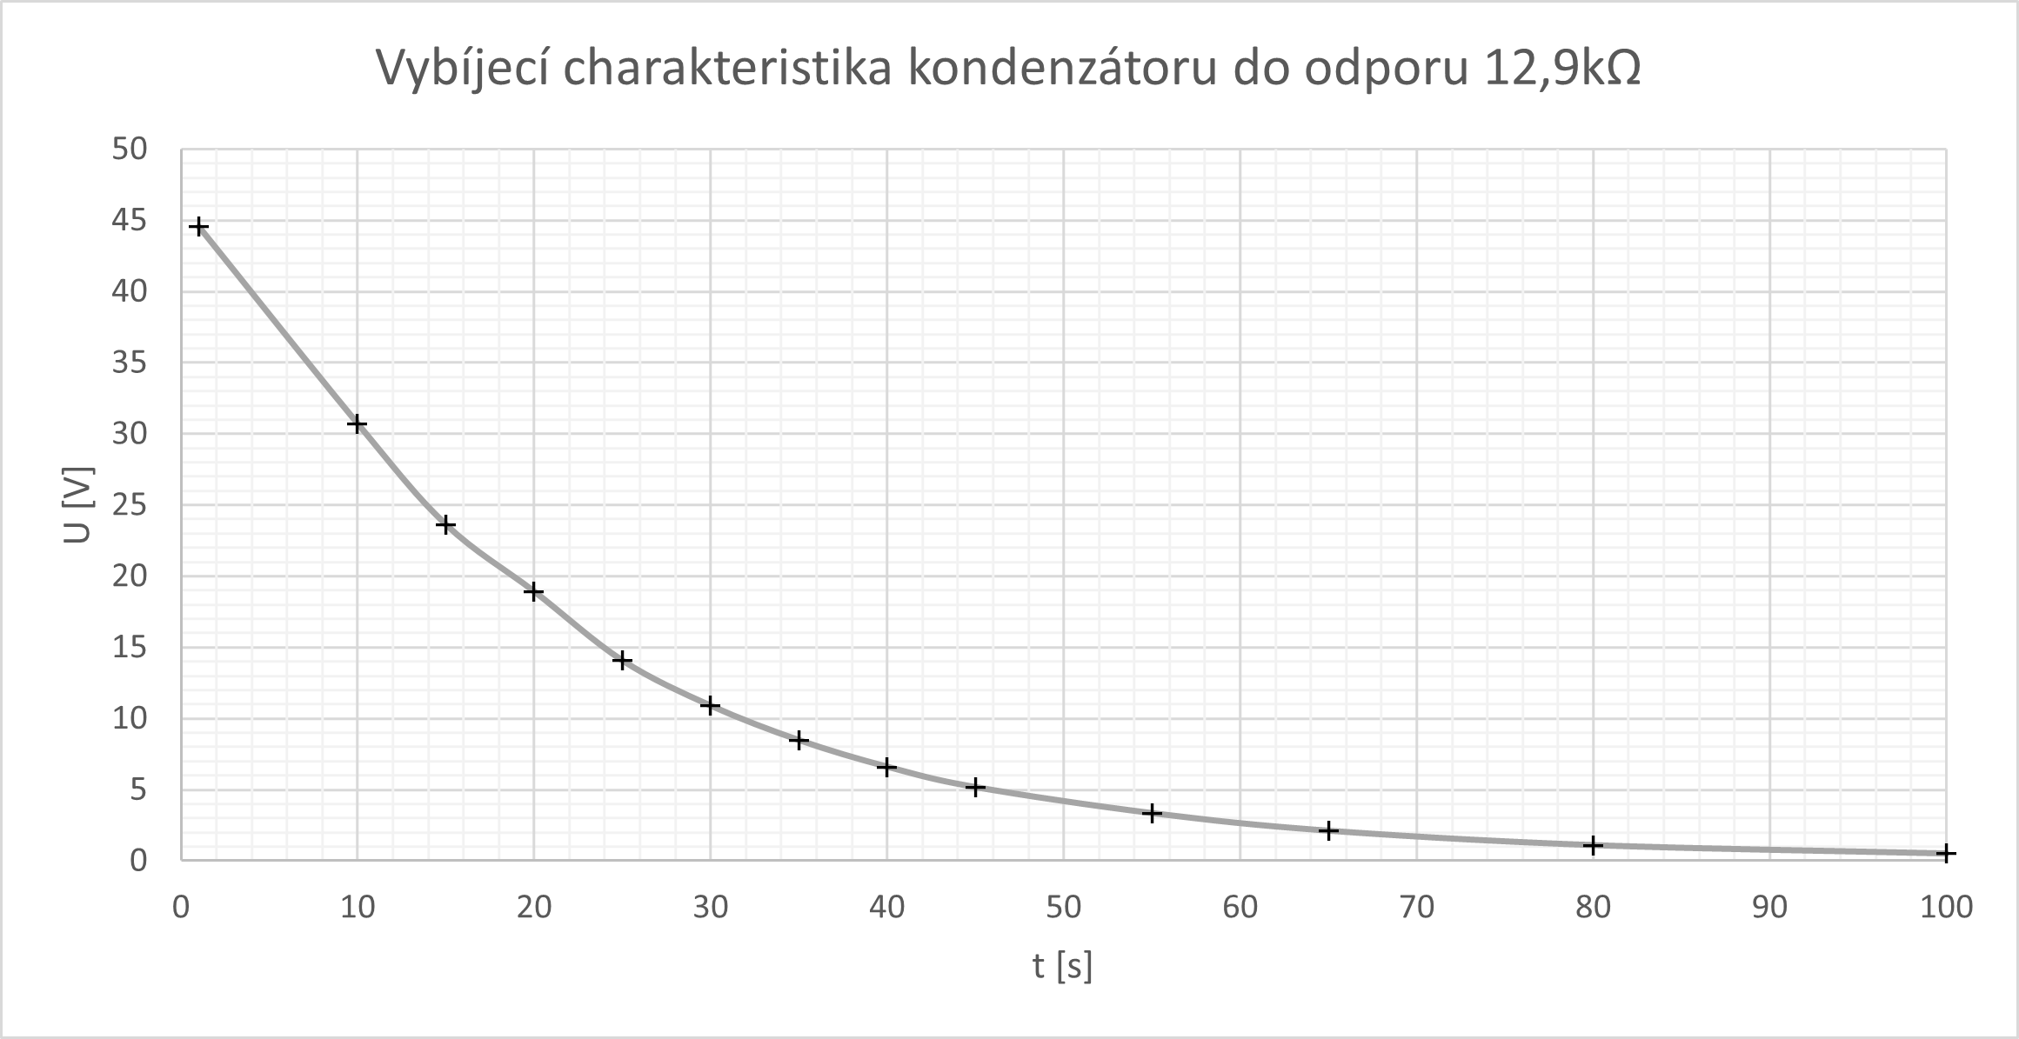
Ano
Do názvu doplnit parametry vašeho kondenzátoru

Slide 41
Grafy
Musí mít vždy název, který určí, ke které tabulce patří
Přehledné popisky a legenda
Jednotlivé hodnoty/elementy (prostě čáry a sloupce) musí být dobře rozeznatelné od sebe podle legendy
Dobře čitelné značky/body
Pokud by značek/bodů bylo moc, je možné použít graf bez nich nebo počet hodnot zredukovat
U sloupcových grafů je potřeba sloupce přehledně pojmenovat a mít je v rozumném měřítku

Slide 42
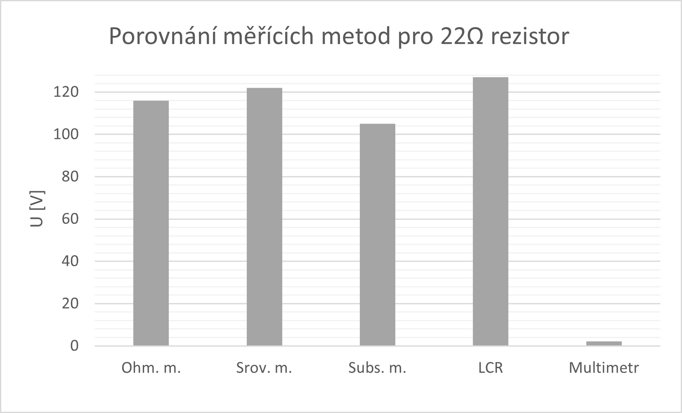
Ne
Do názvu doplnit parametry vašeho rezistoru

Slide 43
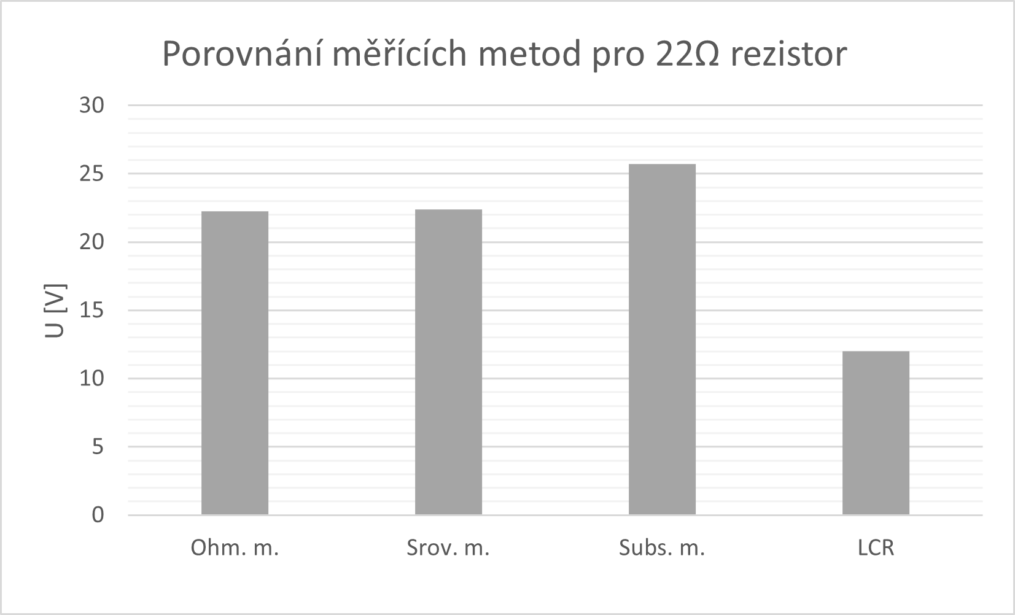
Ano
Do názvu doplnit parametry vašeho rezistoru
Nevyhovující sloupec jsme smazali a NAPSALI DŮVOD DO ZÁVĚRU

Slide 44
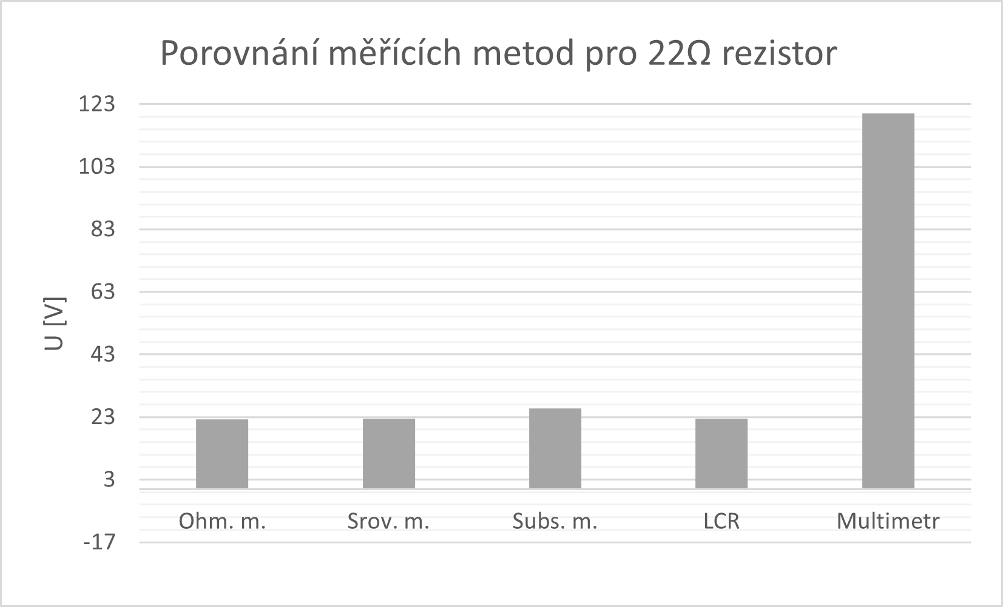
Ne
Do názvu doplnit parametry vašeho rezistoru

Slide 45
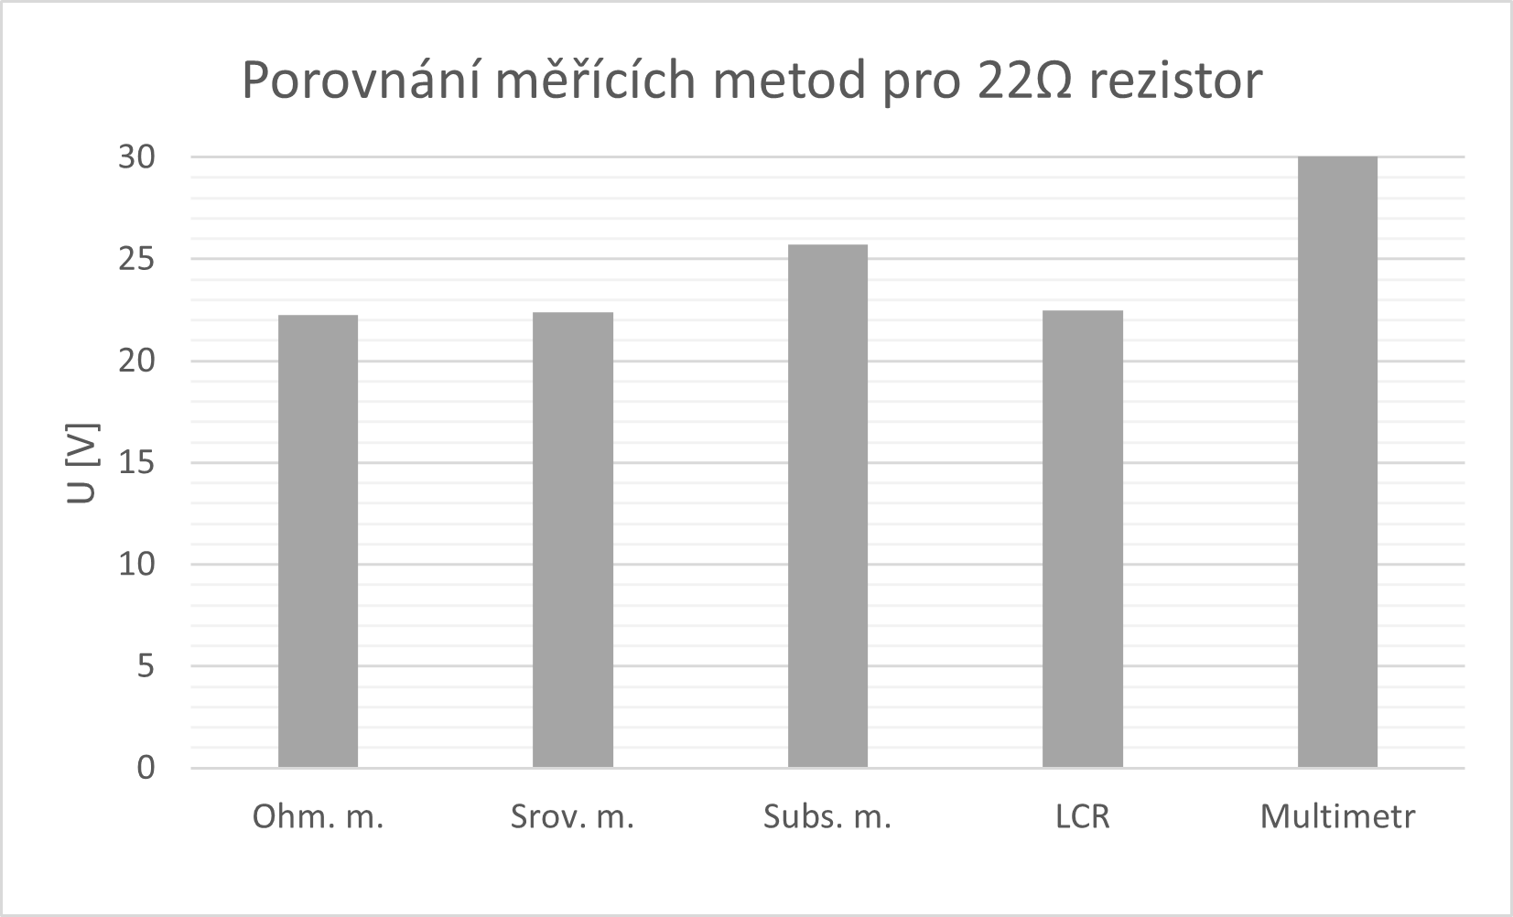
Ano
Do názvu doplnit parametry vašeho rezistoru
Nevyhovující sloupec jsme nahoře uřízli a NAPSALI DŮVOD DO ZÁVĚRU

Slide 46
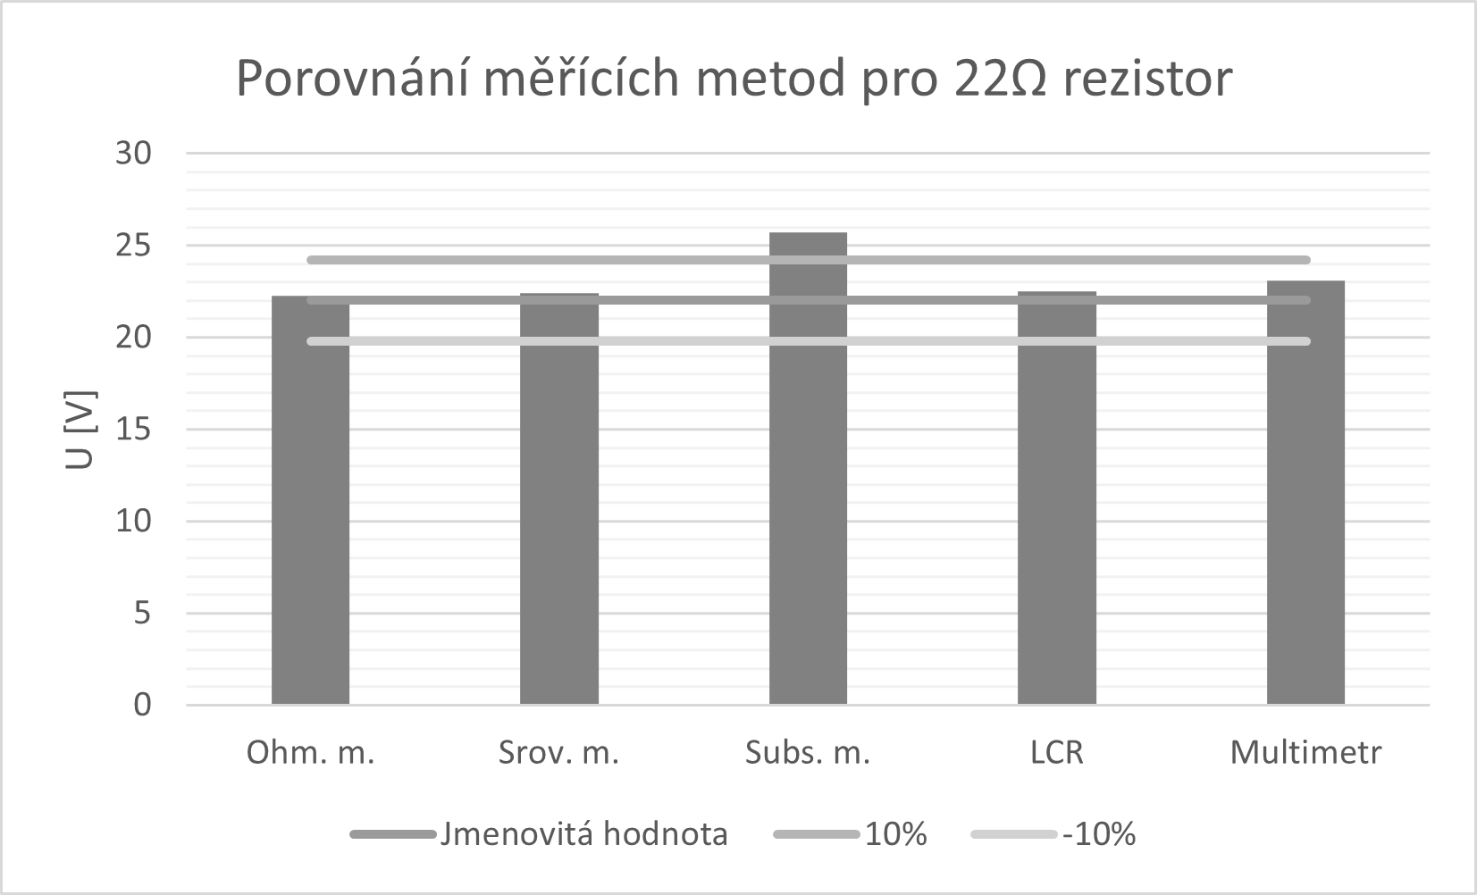
Ano
Do názvu doplnit parametry vašeho rezistoru
Takto se zakresluje míra tolerance

Slide 47
Důležité ke grafům
Pokud se ptáte, proč jsou tu grafy tak moc rozepsané, tak věřte, že spoustu protokolů je vrácena právě kvůli grafům
Jeden graf se vždy rozprostře po celé stránce A4 z důvodu přesnosti zobrazení měřených závislostí a vyznačení typických hodnot součástek či obvodů
Nedává se dva či více grafů pod sebe na jednu stránku
Opakuji, nedává se dva či více grafů pod sebe na jednu stránku
Z grafů se dá často najít chyba v měření, např. pokud je někde neočekávaný propad

Slide 48
Závěr
Často napsáno v zadání, co máte uvést v závěru
Zhodnotit, na co jsme při měření přišli
Porovnání hodnot, měřících metod, výpočtů…
Něco se vám nepovedlo či jste zapálili půlku laboratoří? Gratuluji, to tam taky můžete napsat
Pokud máte vyloženě špatně naměřené hodnoty, učitelé to většinou budou chtít nechat přeměřit znovu
Za větu „Měření probíhalo dle očekávání“ nebo „Naměřené hodnoty odpovídají teoretickým předpokladům“ vás učitelé vyhodí z okna
  Za takovéto věty skončíte na nástěnce nářků v laborkách

Slide 49
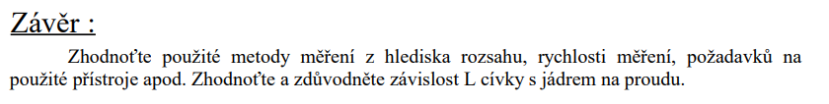
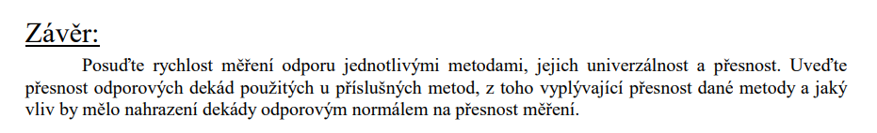
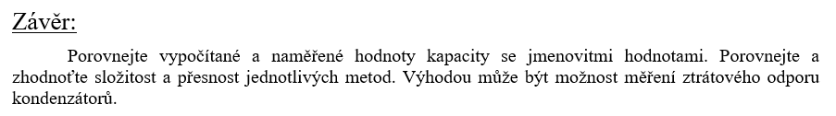
Jak vypadají Závěry v Zadání

Slide 50
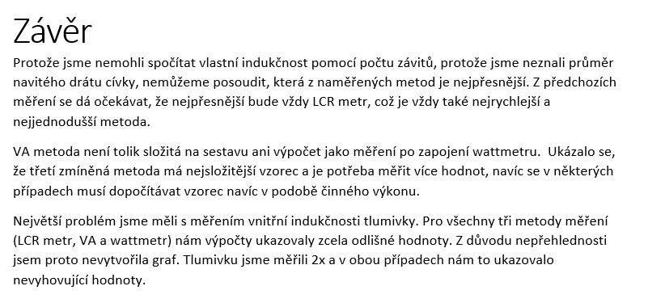
Jak má vypadat Závěr
Zde příklad pro metody měření vnitřní indukčnosti

Slide 51
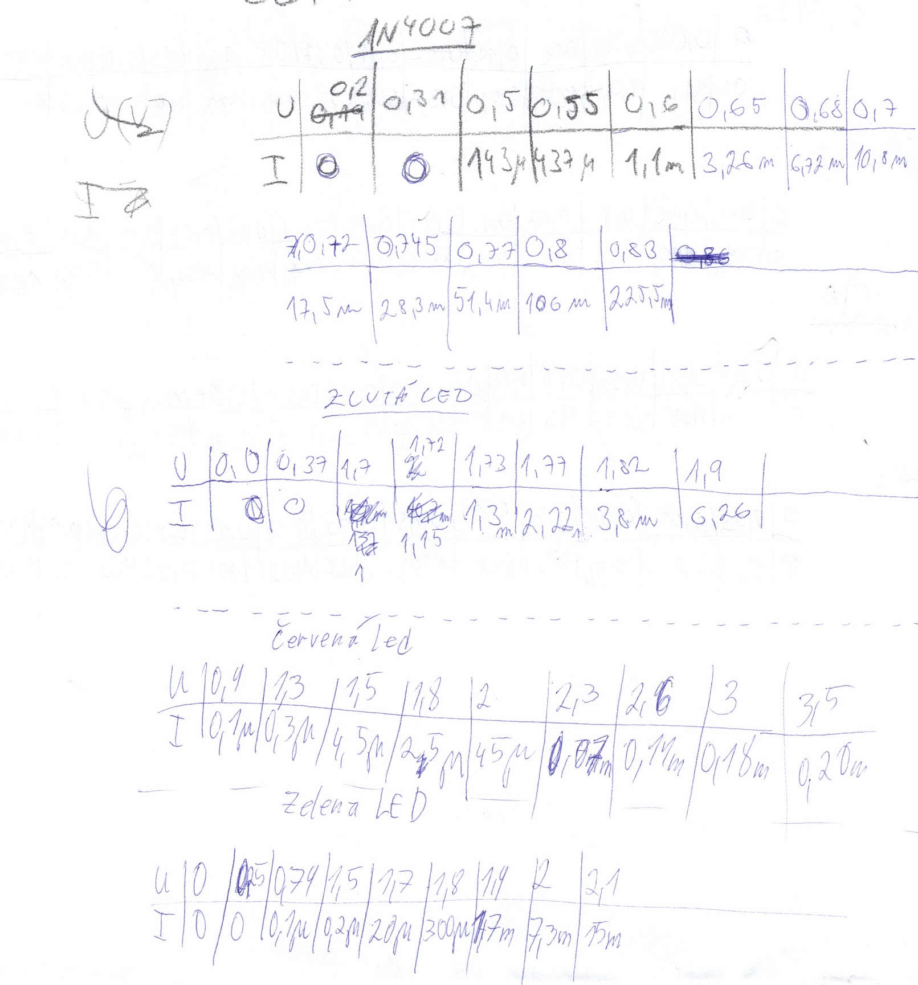
Originály hodnot
Vložit papír, na který jste psali hodnoty (pokud jste psali ručně)
Musí být podepsané s datumem od učitele

Slide 52
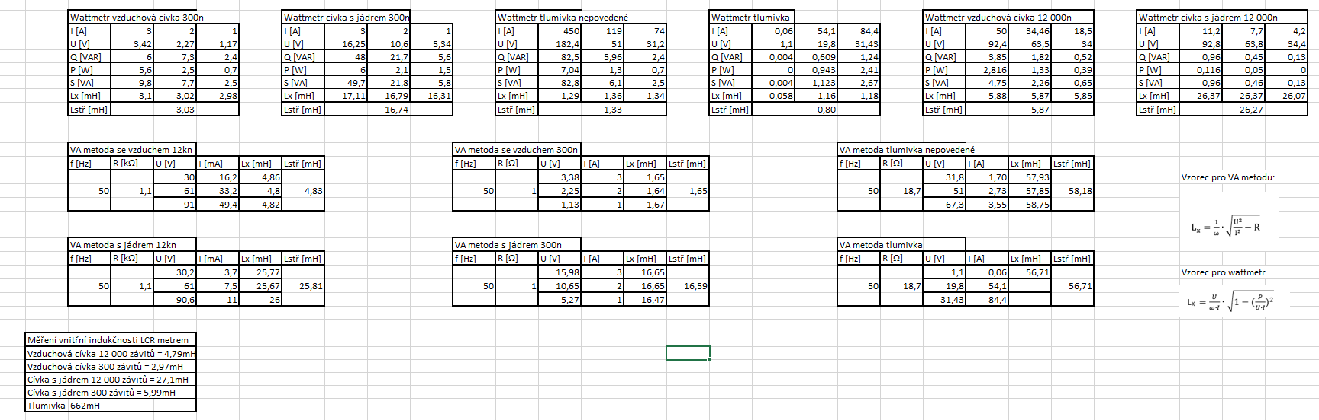
Originály hodnot
Vložit papír, na který jste psali hodnoty (pokud jste psali na papír)
Pokud jste hodnoty psali do počítače, udělejte printscreen obrazovky

Slide 53
Ručně psané protokoly
Část protokolů bude zpracována ručně, učitel vás vždy včas upozorní
Ručně se píše jen menší počet protokolů, většinu píšete ve Wordu (nebo jiném textovém editoru) a vytisknete
U ručně psaného protokolu si vytisknete pouze prázdné desky, do kterých informace dopíšete ručně
A ano, vše ostatní kromě desek píšete ručně
Ano, schéma také narýsujete ručně
Ano, tabulky také narýsujete a vyplníte ručně
Ano, grafy jsou také ručně
Ano, vaše jméno a číslo stránky taky napíšete ručně

Slide 54
Ručně psané protokoly
Vše je nutné psát fixem (nejlépe takovým, který je tenký a moc se nepropíjí)
U tabulek, schémat a grafů doporučuji nejdříve narýsovat tužkou a následně obtáhnout fixem
Grafy se dělají na milimetrový nebo logaritmický papír
Někdo používá metodu nejdříve si protokol udělat na počítači (abyste vůbec věděli, co do něj dát) a následně přepsat na papír
  Časově náročná metoda!
Ano, na počítači si můžete v Excelu udělat výpočty a grafy, ať víte, jak to bude vypadat, a následně přepíšete/překreslíte ručně

Slide 55
Dodatek
Myslím, že nemusíme předstírat, že byste dělali všechno sami za sebe. Učitelé vědí, že informace budete hledat na netu (po knížkách už skoro nikdo nešáhne… což je velká chyba), ale pamatujte – pište všechno svými slovy. Učitelé už si věci z Wikipedie a většiny odborných stránek pamatují, a to včetně formulace a stylu textu.
Pokud se najde věc Ctrl + C a Ctrl + V, automaticky se protokol vrací. Třikrát si ty informace přečtěte a pak to zkuste napsat, alespoň část, z hlavy a vlastními slovy. Ať to není totálně totožné jako na Wikipedii.

Slide 56
Dodatek
Všem je jasné, že část z vás se bude snažit získat protokoly od starších spolužáků. Pokud se vám to povede, myslím, že by bylo zbytečné říkat, ať je nepoužíváte. Všichni víme, že použijete.
Když nějaké starší práce získáte, použijte je k inspiraci – ať víte, co že to chtěj napsat do úvodu, ať víte, jak mají zhruba vypadat grafy, ať víte, jestli máte správně vzorce do příkladů. Ale věřte, že jakmile budete protokoly vysloveně kopírovat a učitel na to přijde, bude na kontrolu mnohem přísnější a bude to porovnávat se staršími pracemi svých žáků, které mu budou připadat podobné (ano, často si je pamatují).
Jakmile nějaký cizí protokol totálně zkopírujete a jen dodáte své hodnoty, máte pětku s váhou deset (tzn se z toho blbě vyhrabete) a budou vás mnohem víc kontrolovat. Tak buď ty protokoly poctivě pište, nebo se nenechte nachytat ;)

Slide 57
Dodatek
Na protokol mátě většinou týden. Jasný, všichni vám budou říkat, ať to začnete dělat dřív než večer před odevzdáním. Ale taky všichni víme, že většina z vás to dřív dělat nezačne.
Takže menší rada: zkuste si udělat, klidně hned ten den, když doměříte, nebo den potom, tabulku s výpočty, postup a grafy. Nebo prostě alespoň nějakou část. To to máte ještě čerstvě v paměti a až budete mít onen večer před odevzdáním, budete sakra rádi, že jste alespoň něco udělali předem. A pokud mi nevěříte, v průběhu roku na to přijdete.
Když je potřeba, máte nějakou nejasnost, tak se učitelů včas zeptejte. Jsou to taky lidi (teda, většina z nich, jsou tu legendy o robotech).
Kdo poctivě přečetl R.U.R., pochopí pravý význam této poznámky.

Slide 58
Dodatek
Části protokolu jsou tvořeny v tomto pořadí:
  Dostanete zadání, doma vytvoříte teoretický úvod a postup měření. Přijdete na měření, naměříte hodnoty a zapíšete si přístroje. Doma (máte na to týden) upravíte postup měření, uděláte výpočty, grafy, závěr a budete doufat, že vám to vezme napoprvé
Není to, že to nějak sepíšete na čtyřku a hotovo, učitelé mohou protokol vrátit a chtít, abyste ho opravili. Pokud se nebudete snažit už od začátku, klidně můžete odevzdávat šest protokolů naráz, protože jsme je předtím nedodělali

Slide 59
Pár slov na závěr
Tuto prezentaci vytvořila studentka ve třeťáku (2022/2023), protože se vzhled protokolu naučila až postupně praxí. Chtěla jsem vytvořit něco, co prvákům a druhákům pomůže s tím, jak práce tvořit.
Právě proto, že prezentaci vytvořila studentka a ne učitel, je (hlavně poslední třetina) psána spíše srozumitelně než vyloženě odborně
Jasně, pokud nepochopíte zadání, nenaměříte správně hodnoty nebo vám shoří měřáky, tak vám tahle prezentace nepomůže. Ale budete vědět, jak protokoly mají vypadat, vzhled dokumentu, pořadí, vyplňování tabulek a přístrojů…

Slide 60
Pár slov na závěr
Ano, dělat protokoly není vždy úplně zábava, ale ve většině případů, hlavně pokud pokračujete na technické vysoké školy, jejich psaní využijete i v budoucnosti
Tato škola není jednoduchá, tvoření protokolů taky ne. Snažte se a hodně štěstí

Slide 61
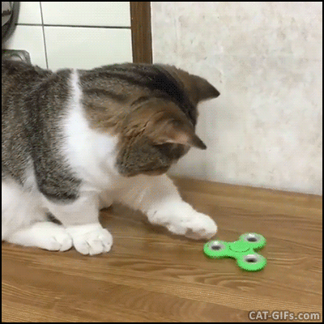
Cat GIF za odměnu, že jsi došel až sem

